Slide 1
AUTOSAR IO介绍
IV事業部 第一開発部
董瑞
2021年10月27日

Slide 2
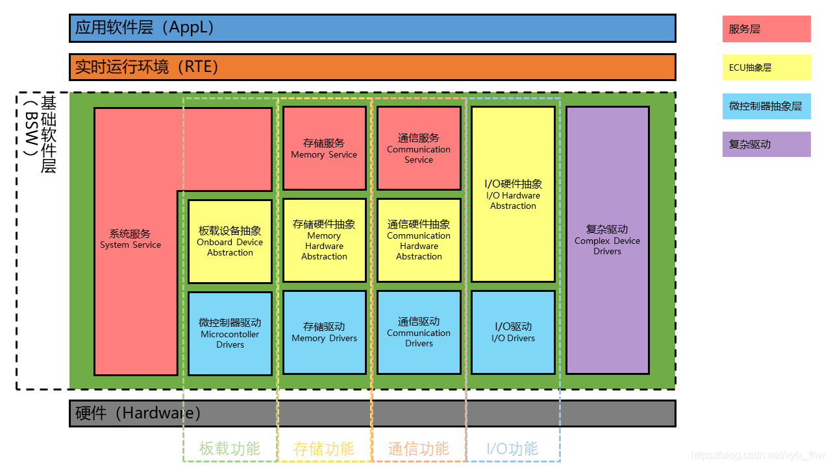
I/O 介绍
I/O：Input / Output，在autosar中I/O并非我们经常说的GPIO，这里还包括
DIO（数字输入输出，等同于单片机上的GPIO）、ADC、PWM、ICU、OCU

Slide 3
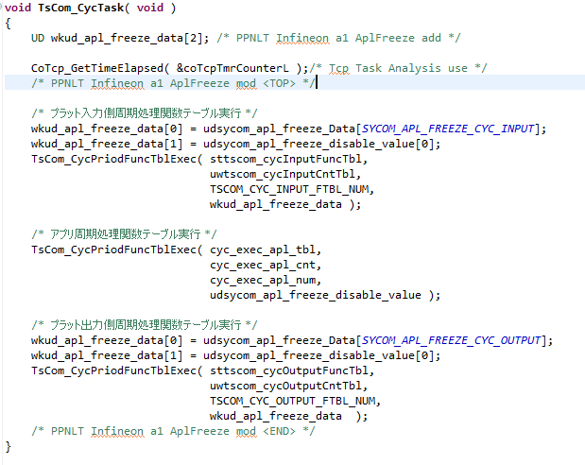
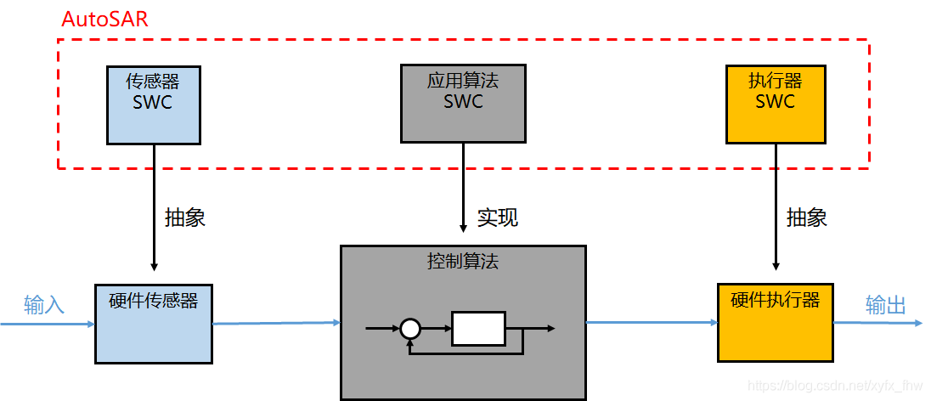
I/O 架构
应用层级
在实际应用场景中，各Sensor与SWC的协同工作如下：
Sensor：采集信号
Application SWC：控制算法
Actuator SWC：执行

Slide 4
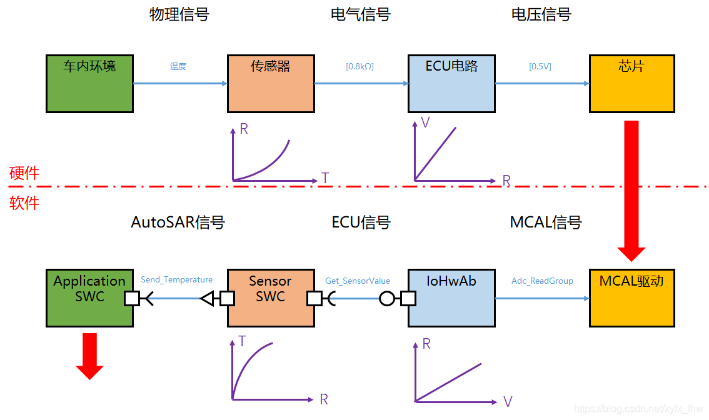
I/O 架构
传感器信号流
传感器采集信号流程如下(以车内自动空调采集温度为例)：

Slide 5
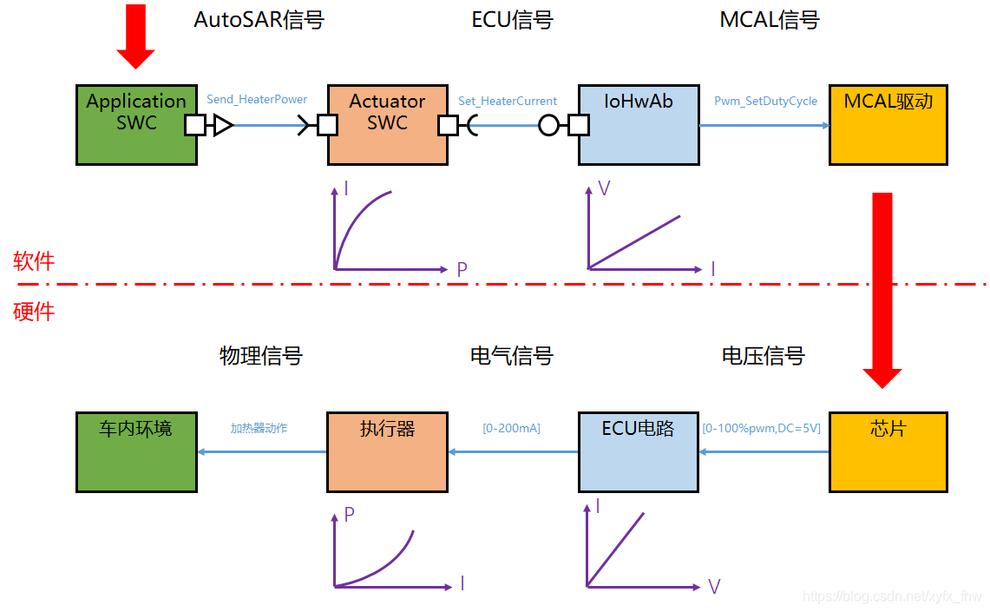
I/O 架构
执行器信号流
执行器执行处理流程如下(以车内自动空调调节温度为例)：

Slide 6
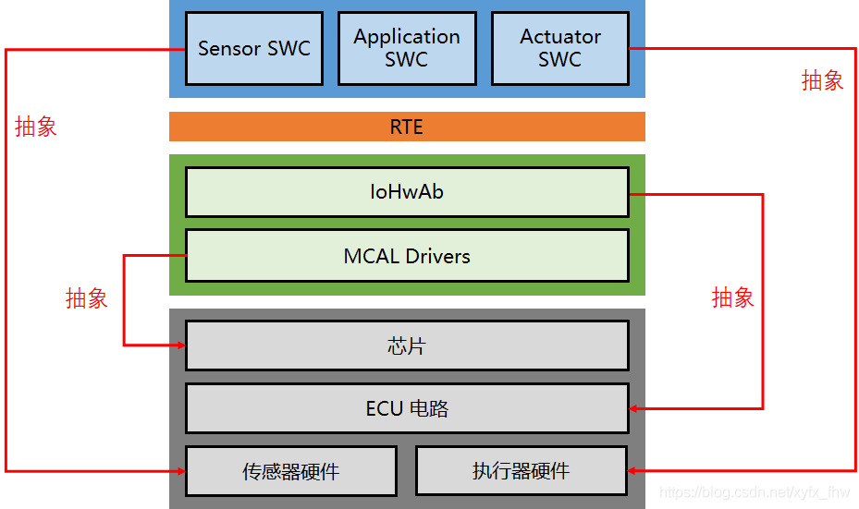
I/O 架构
抽象层
综合上述的处理流程，IO的抽象结构如下图所示：
APL
PLAT
Driver

Slide 7
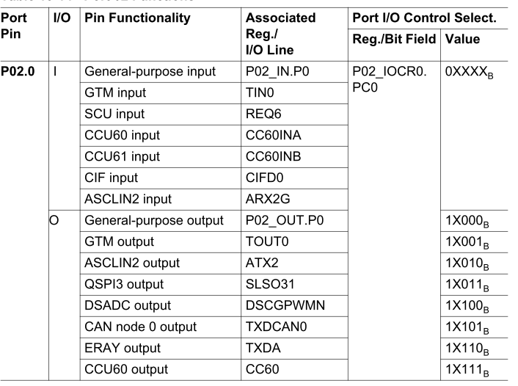
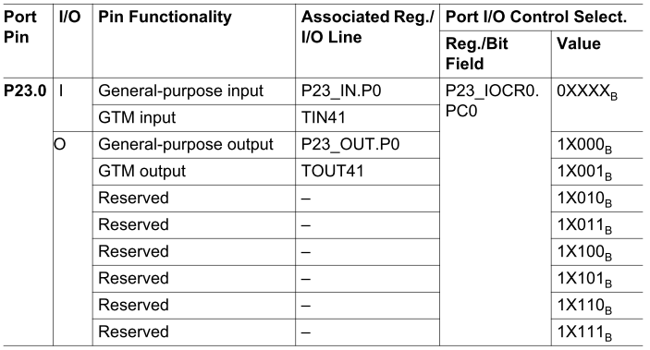
I/O 驱动
PORT
PORT模块驱动主要提供以下功能：
模式选择：GPIO/功能复用
方向选择：输入/输出
电平高低：高/低
转换速率
是否上拉：是/否
…….
具体配置需要参照具体芯片手册
进行配置

Slide 8
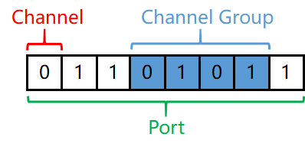
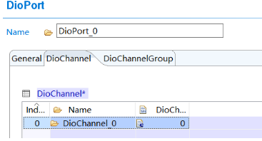
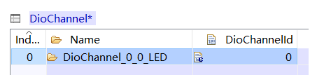
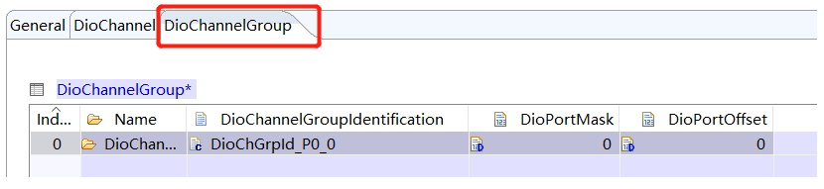
I/O 驱动
DIO
DIO本质上与Port没有什么区别，通常有以下2个作用：
① 给IO口改名，方便后续使用
② 将Channel进行分组，统一管理

Slide 9
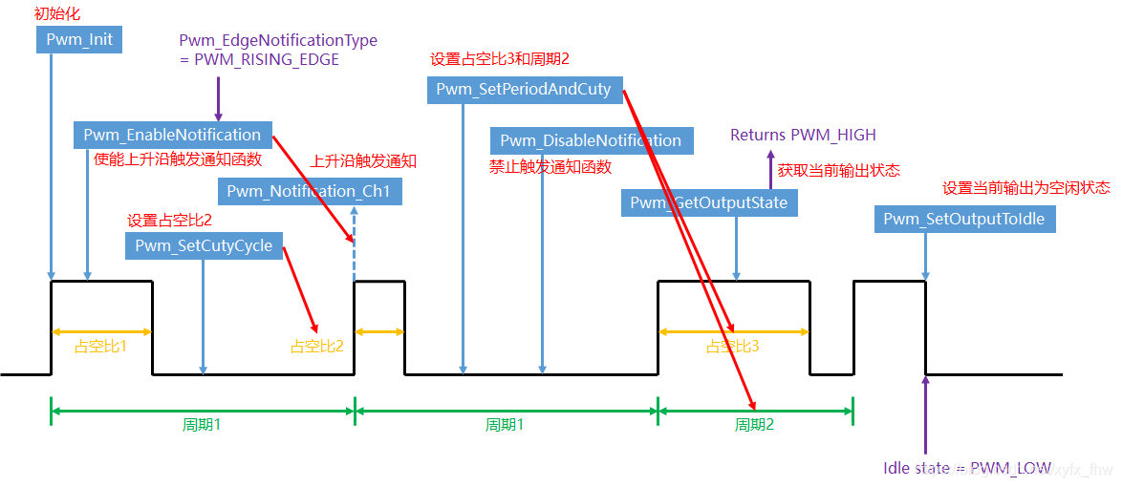
I/O 驱动
PWM
PWM驱动模块提供以下配置：
Channel、周期、占空比、极性、相移量等（详细可参照Infineon TC27x TOM、ATOM模块）

Slide 10
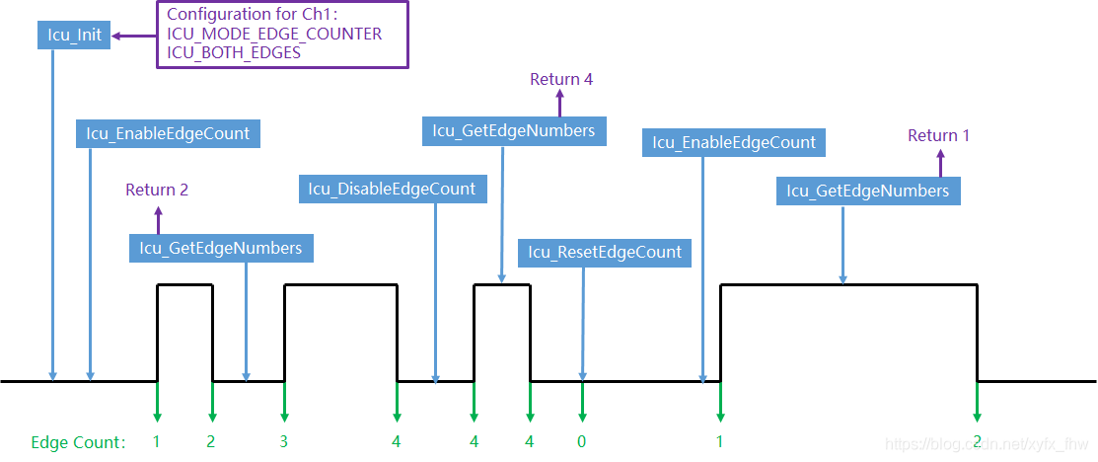
I/O 驱动
ICU
ICU：Input Capture Unit，输入捕获单元。详细可参照Infineon TC27x TIM模块）
功能①：边缘计数（Edge Count）
例：设置上升沿和下降沿都进行检测

Slide 11
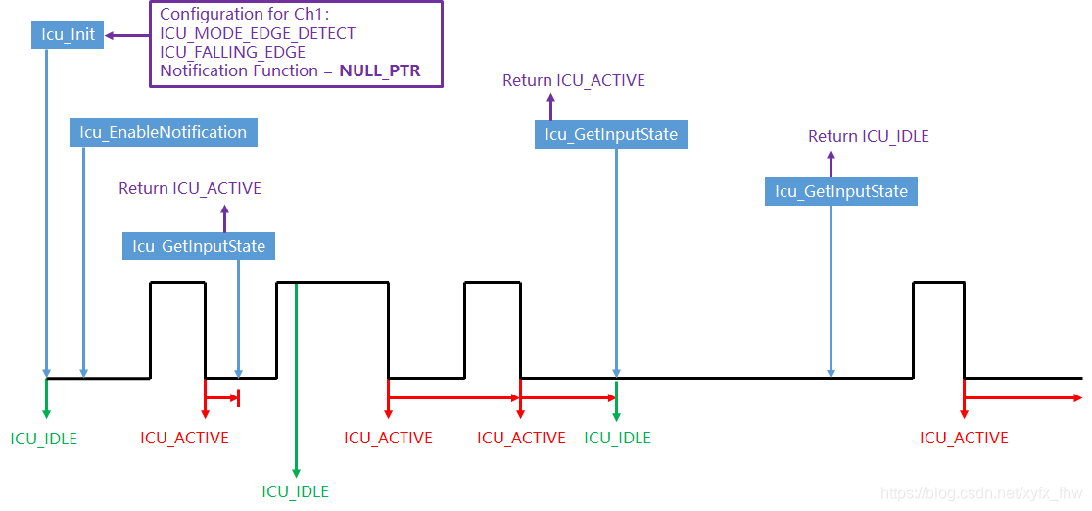
I/O 驱动
ICU
功能②：边缘检测（Signal Edge Detection）
例：启用下降沿检测并将通知设置为NULL

Slide 12
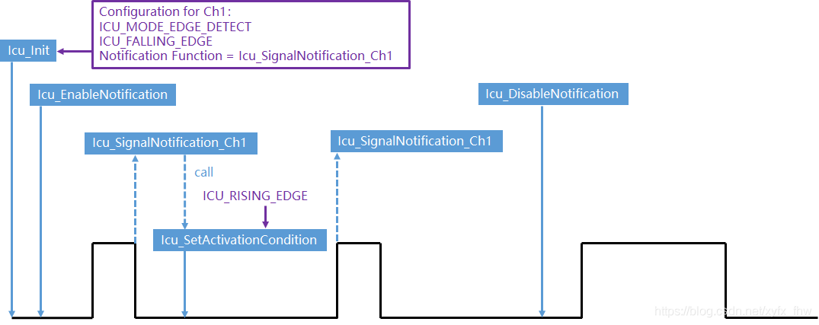
I/O 驱动
ICU
功能②：边缘检测（Signal Edge Detection）
例：启用下降沿检测和通知功能，在通知功能中设置检测边缘与前次相反

Slide 13
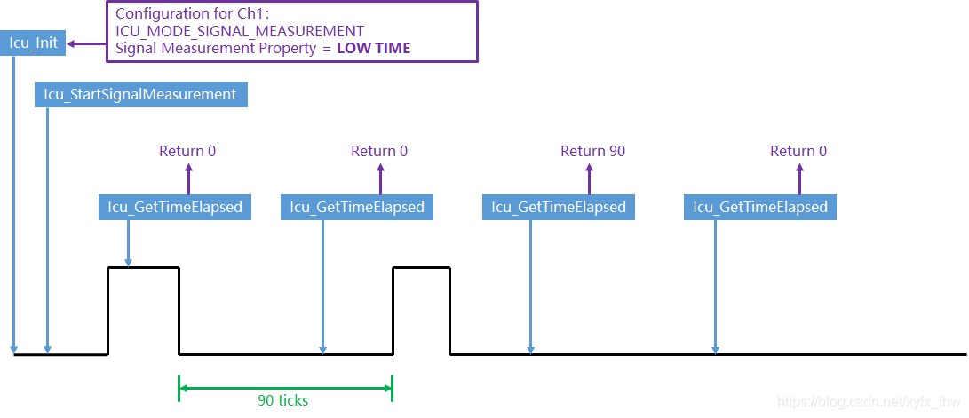
I/O 驱动
ICU
功能③：信号测量（Signal Measurement）
例：测量低电平的时长

Slide 14
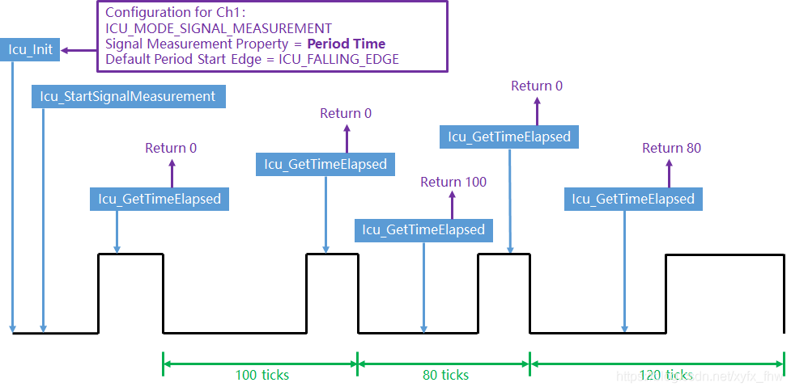
I/O 驱动
ICU
功能③：信号测量（Signal Measurement）
例：测量PWM周期的时长

Slide 15
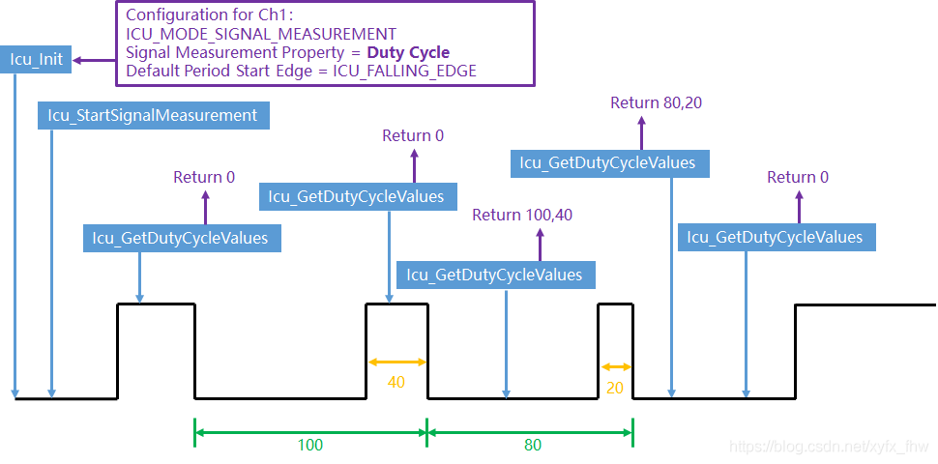
I/O 驱动
ICU
功能③：信号测量（Signal Measurement）
例：测量PWM占空比

Slide 16
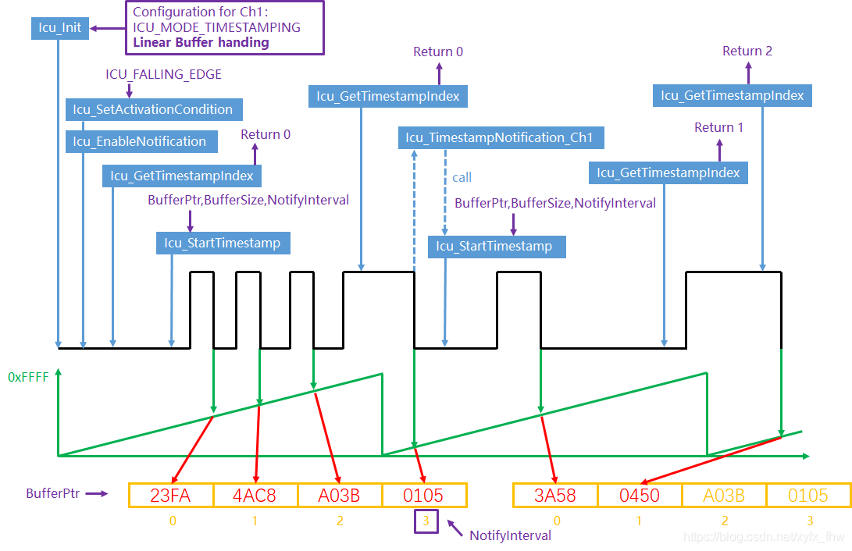
I/O 驱动
ICU
功能④：时间戳（Timestamping）
例：设置BufferPtr的size = 4情况下的时间戳

Slide 17
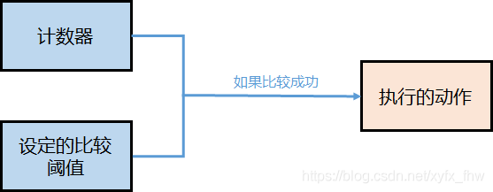
I/O 驱动
OCU
OCU：Output Compare Unit，输出比较单元，主要提供以下功能：
开始或停止比较
设置比较阈值
使能或禁止通知机制
获取计数值
改变输出引脚状态
触发硬件资源（比如ADC、PWM等）
（详细可参照Infineon TC27x GPT12模块）

Slide 18
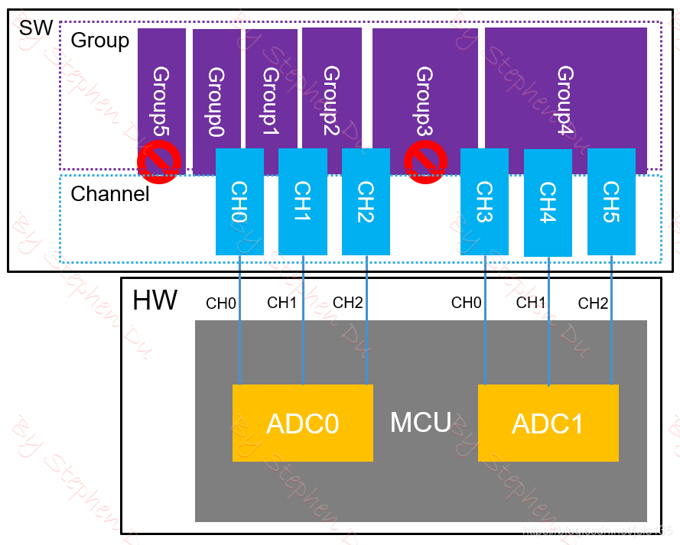
I/O 驱动
ADC
ADC：Analog to Digital Converter，将模拟信号转换为数字信号，有以下几个事项需要注意：
① Group/Channel/HW关系
a. 任何channel都必须挂在Group下
b. 每个Group下至少有一个channel
c. 每个Group下的多个channel必须
属于同一个单元
d. 一个channel可以同时挂靠在不同的
Group下

Slide 19
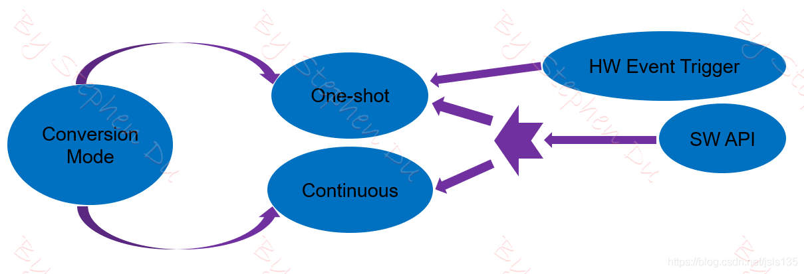
I/O 驱动
ADC
② 转换模式：One-shot、Continuous
③ 触发模式：软件触发、硬件触发

Slide 20
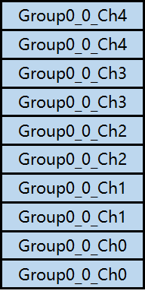
I/O 驱动
ADC
④ 转换结果存储：Buffer使用
通常软件不会直接从ADC寄存器中读取转换结果，一般使用DMA将ADC转换结果拷贝到Buffer中，读取数据也是从Buffer中进行读取。
⑤ Stream模式：存放多个时刻的采样值并且可共存。
例：硬件ADC0包含一个ADC_Group_0组，里面有5个Channel,
且每个Channel都开启Stream模式，Stream深度为2。
ADC0_0第一次采样结果存到Group_0_Ch0
ADC0_0第二次采样结果存到Group_0_Ch0
当FIFO存储满了之后（本次深度为2，存储2组数据），
根据以下2种Stream模式进行确认后续操作：
循环模式(Circular)：从头开始再记录
线性模式(Linear)：不再记录

